Slide 1
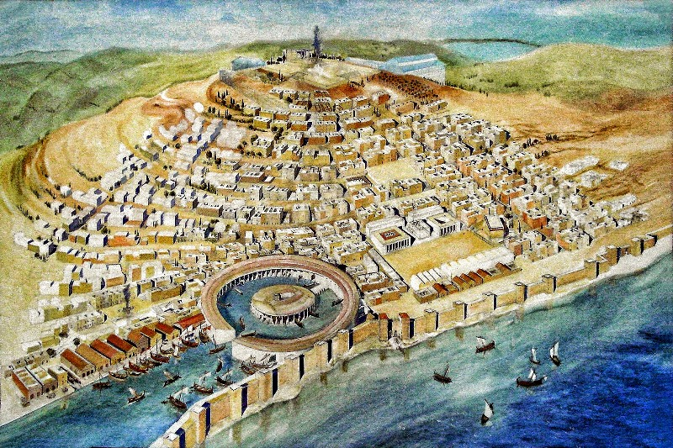
Что изобрели финикийцы?
Обучающая игра
для учащихся
5 классов
Мискевич Светлана Викторовна
Всемирная история
«Финикия»

Slide 2
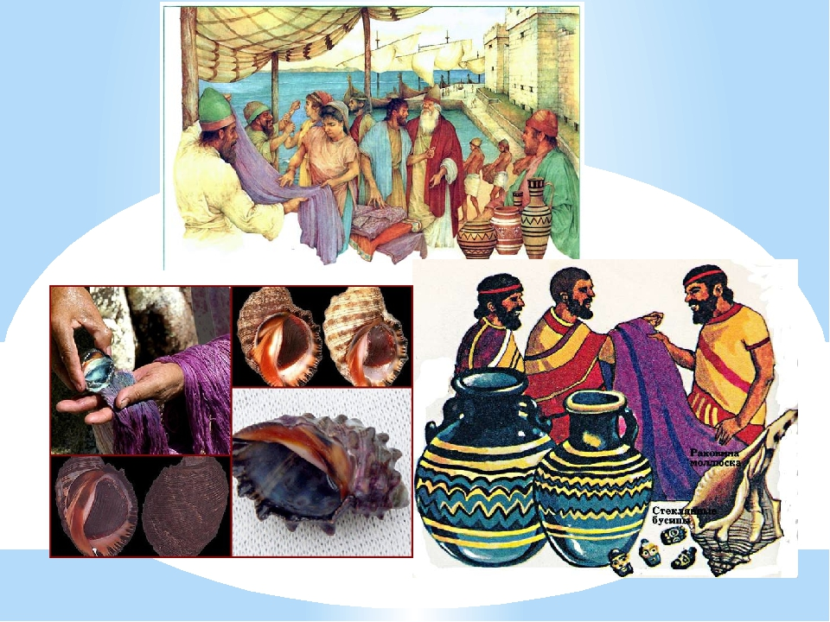
В процессе игры учащиеся должны научится четко определять основные достижения финикийцев, уметь отличать эти изобретения от изобретений других народов
Дидактическая игра «Что изобрели финикийцы?» может быть использована на уроке при закреплении изученного материала. Игру можно использовать как для индивидуальной, так и для фронтальной работы.

Slide 3
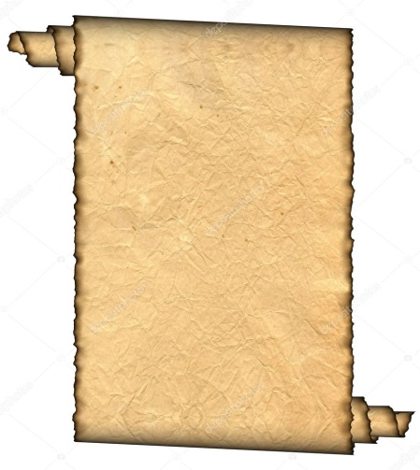

Добрый день!
Я профессор Аристофан!
Помоги мне подготовить красочный доклад об изобретениях финикийцев!
Если ты правильно выберешь картинку она переместиться на плакат.
Если неправильно она исчезнет.
Ты должен вспомнить все достижения финикийцев!

Slide 4
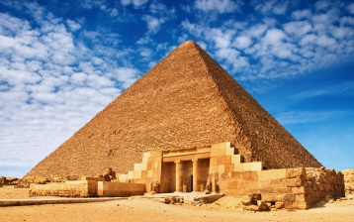
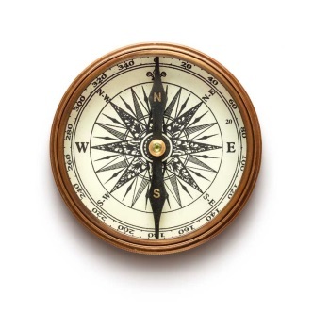

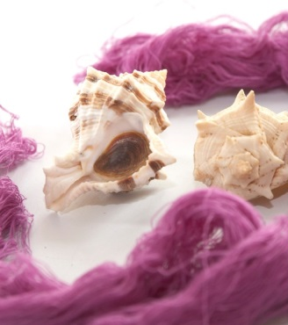
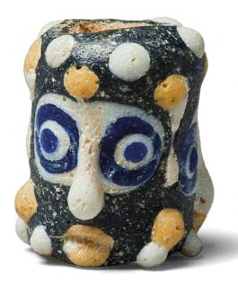
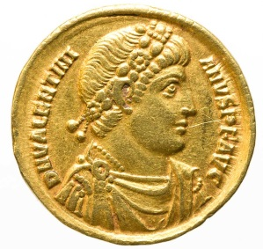
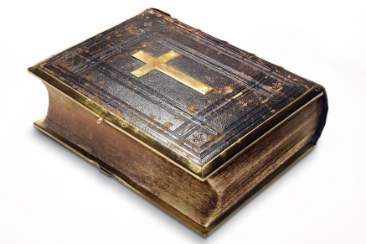
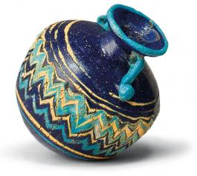
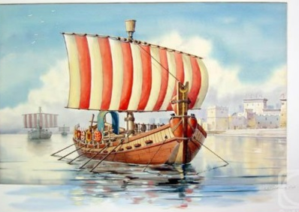
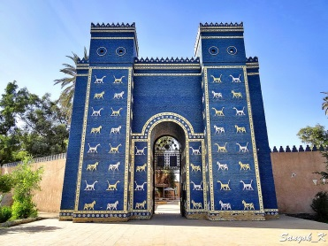
Изобретения финикийцев
ГОТОВО

Slide 5


МОЛОДЕЦ!!!
Ты справился с заданием!!!

Slide 6
Список использованных источников
История древнего мира : учеб. пособие для 5-го кл. учреждений общ. сред. образования с рус. яз. обучения. В 2 ч. Ч. 1 / Кошелев В.С., Прохоров А.А, Журавлевич О.Г. — Минск : Народная асвета, 2019. — 141 с.: ил.
http://www.antic-art.ru/data/greece_classic/72_finikian_glass/3-1_amforisk/index.php
http://www.antic-art.ru/data/greece_classic/72_finikian_glass/1_head_amulet/index.php
https://yandex.by/search/?text=финикийцы%20мореплаватели&lr=157
https://yandex.by/images/search?from=tabbar&text=пурпурная%20краска&pos=20&img_url=https%3A%2F%2Fwol.jw.org%2Ffr%2Fwol%2Fmp%2Fr30%2Flp-f%2Fw14%2F2014%2F546&rpt=simage
https://yandex.by/images/search?pos=9&img_url=https%3A%2F%2Fcoollib.net%2Fi%2F14%2F177614%2Fany2fbimgloader177&text=алфавит%20финикийцев%20с%20русскими%20буквами%205%20класс&lr=157&rpt=simage
https://stock.adobe.com/ru/images/scientist-idea/52970290
https://www.freepng.ru/

